Slide 1
APT/APM-material
Att arbeta på våra aktivitetsbaserade kontor

Slide 2
Agenda
Varför arbetar vi på ett aktivitetsbaserat kontor?
Goda vanor – våra gemensamma spelregler
Hur hanteras frågor gällande den fysiska arbetsmiljön?
Samtalsfrågor

Slide 3
Därför ett aktivitetsbaserat kontor!
Flexibilitet
För att hantera förändring och utveckling
Attraktiv arbetsgivare
För att behålla och attrahera medarbetare
Miljö
Minskat resande
Miljöeffektiva hus
Hälsa
För att alla ska må bra
Vi delar resurser - för att nyttja dem smartare!
Notes:
Syftet med de tre husen
Ökad samlokalisering av VGR:s verksamheter
Ekonomiska fördelar med färre adresser, hyresavtal, it-avtal, serviceavtal mm.
Miljömålen; mindre resande, miljöcertifiering Guld i Gbg samt Skövde
Flexiblare hantering av förändring av medarbetarantal
Våra aktivitetsbaserade arbetsplatser skall bidra med
De hälsofrämjande aspekterna är viktiga. Alla ska kunna trivas i miljön och den ska fungera för olika typer av arbetsuppgifter.
Det ska vara en miljö för stimulerande möten och kunskapsöverföring
Den aktivitetsbaserade miljön är flexibel. Du väljer arbetsplats utifrån behov och uppgifter för dagen. Det finns platser för koncentrerat arbete, enskilda rum för digitala möten och samarbetszoner och mötesrum.

Slide 4
Goda vanor
...våra gemensamma spelregler för en bra arbetsmiljö i våra aktivitetsbaserade kontor.

Slide 5
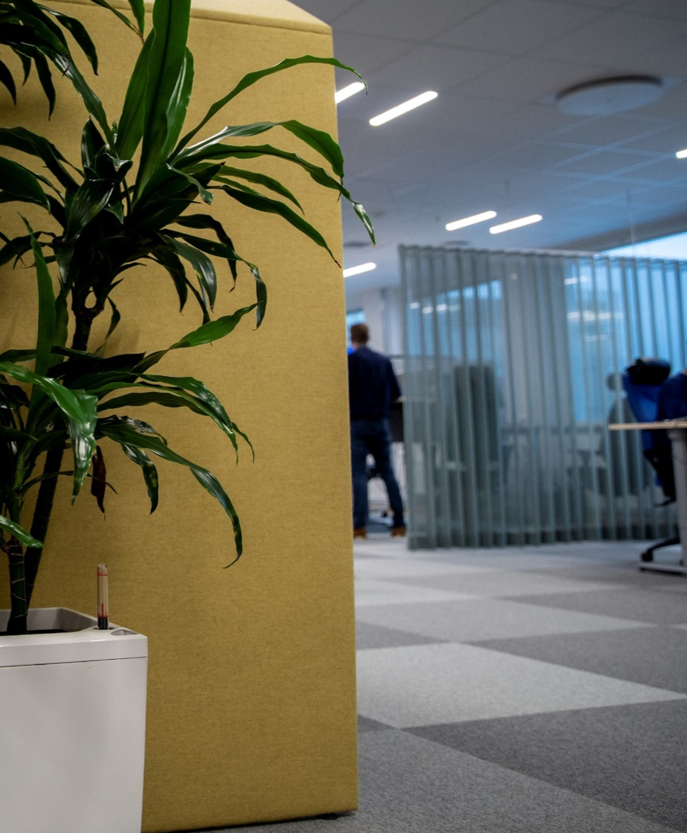
Vi är varandras arbetsmiljö
Alla ytor är gemensamma och vi delar på mycket av utrustningen.
Vi följer de spelregler som gäller för zonerna.
Clean desk gäller om du är borta från din arbetsplats i mer än en timme.
Notes:
Hemvist är där du har ditt personliga skåp samt gemensam verksamhetsförvaring. Dock är hela huset vår arbetsplats, ingen har förtur till vissa ytor (gäller ej funktionsarbetsplatser)

Slide 6
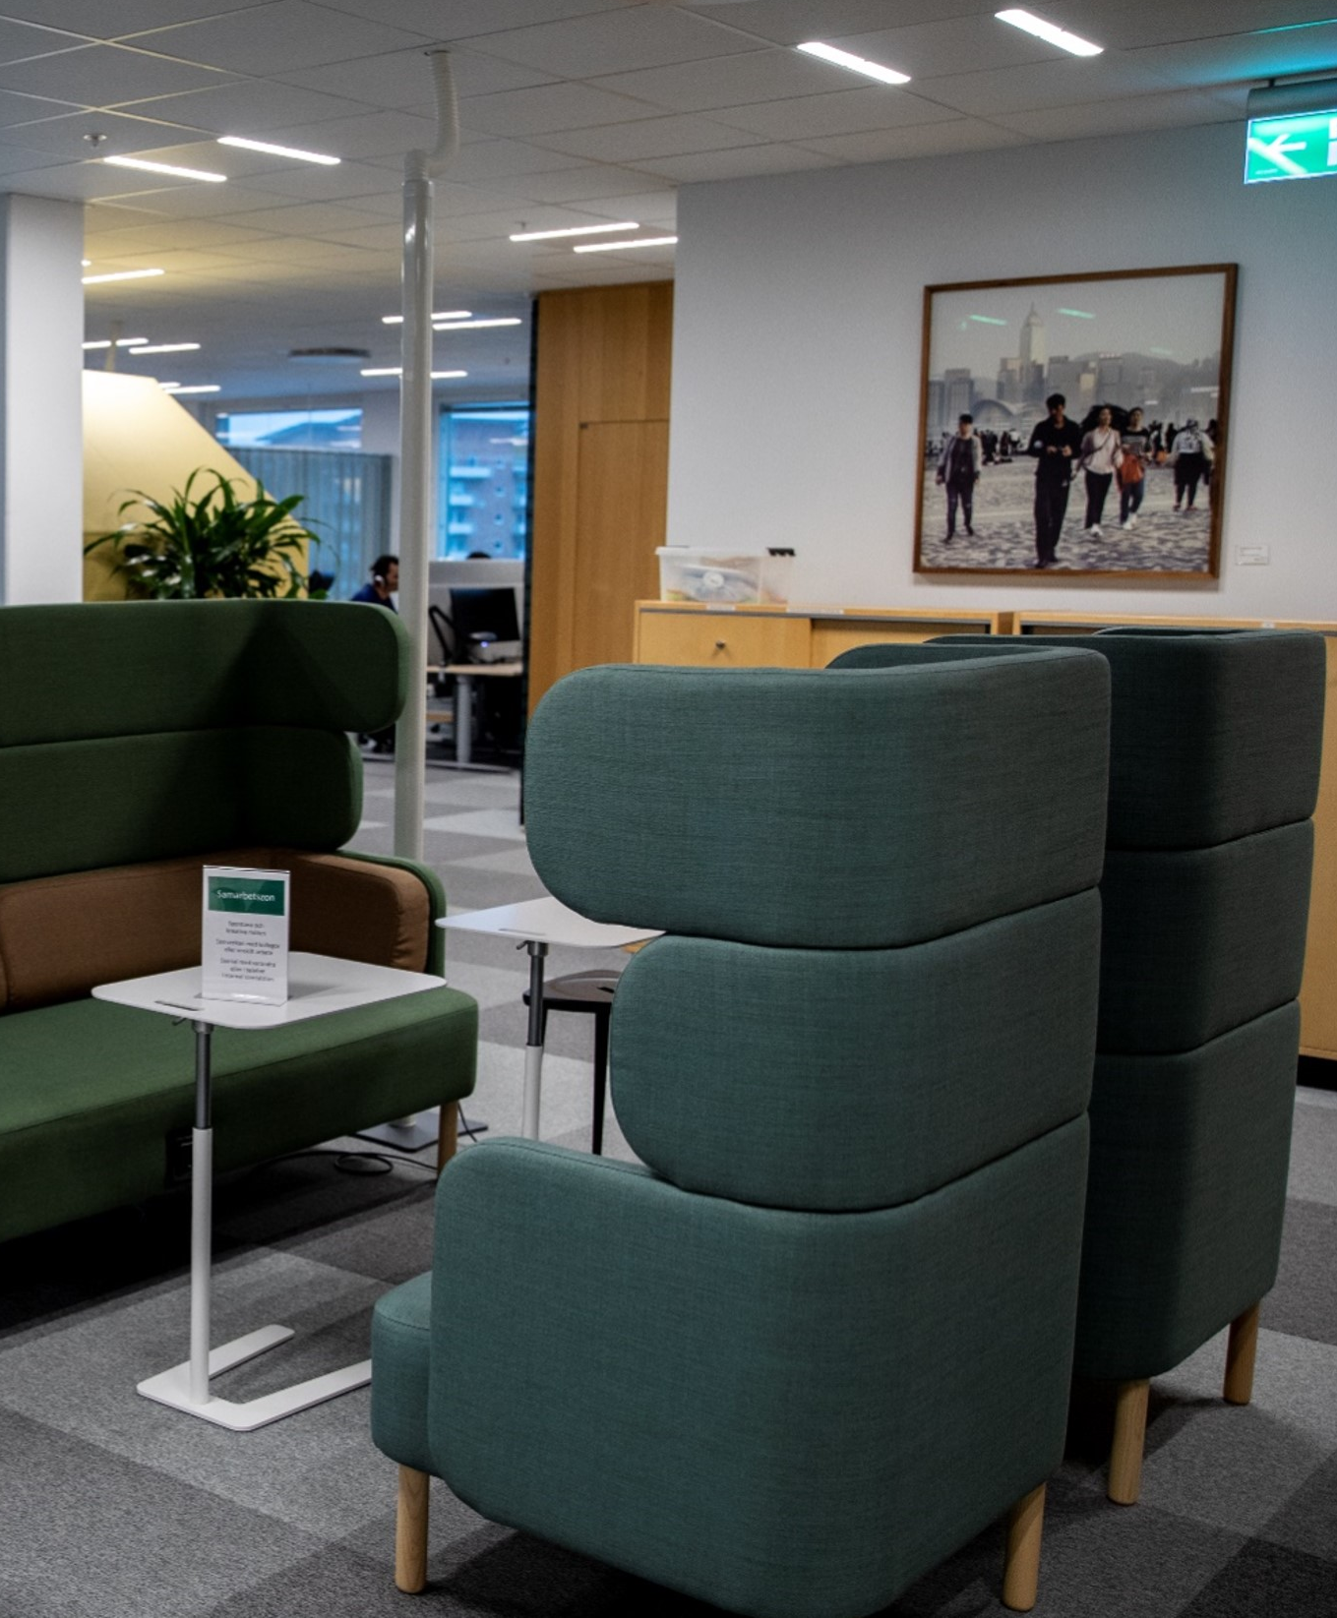




Vilken plats passar dig?
Olika platser passar olika arbetsuppgifter och behov:
Samarbetszon
Lugn zon
Tyst zon
Samarbetszon
Lugn zon
Tyst zon
Funktions-arbetsplats

Slide 7
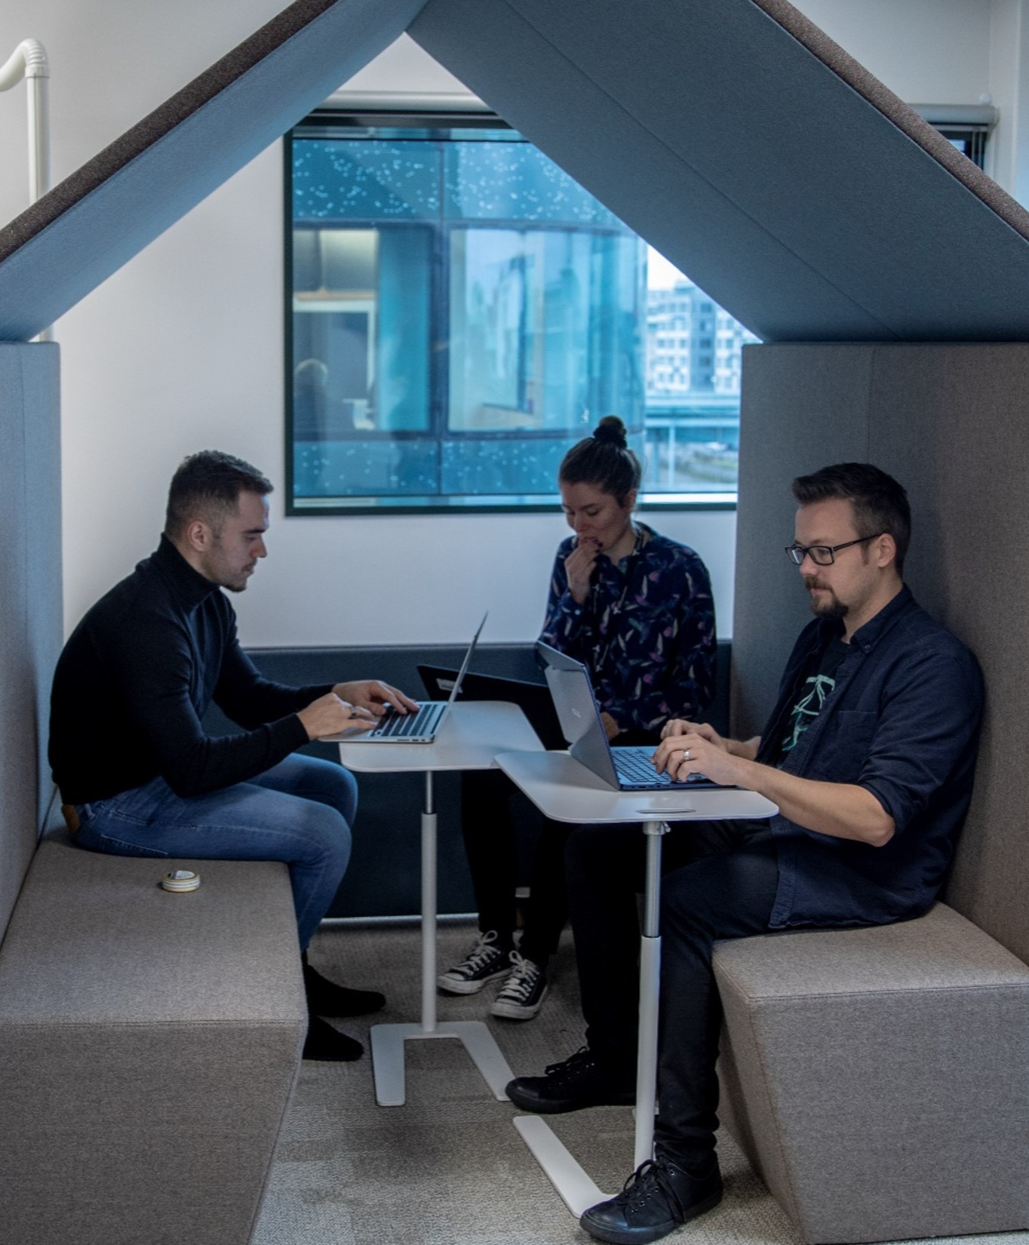
Samarbetszon
För dig som vill ha spontana och kreativa möten.
Här kan du aktiv delta i teams och telefonmöten.
Här finns ytor för samverkan och workshops.
Samarbetszon

Slide 8
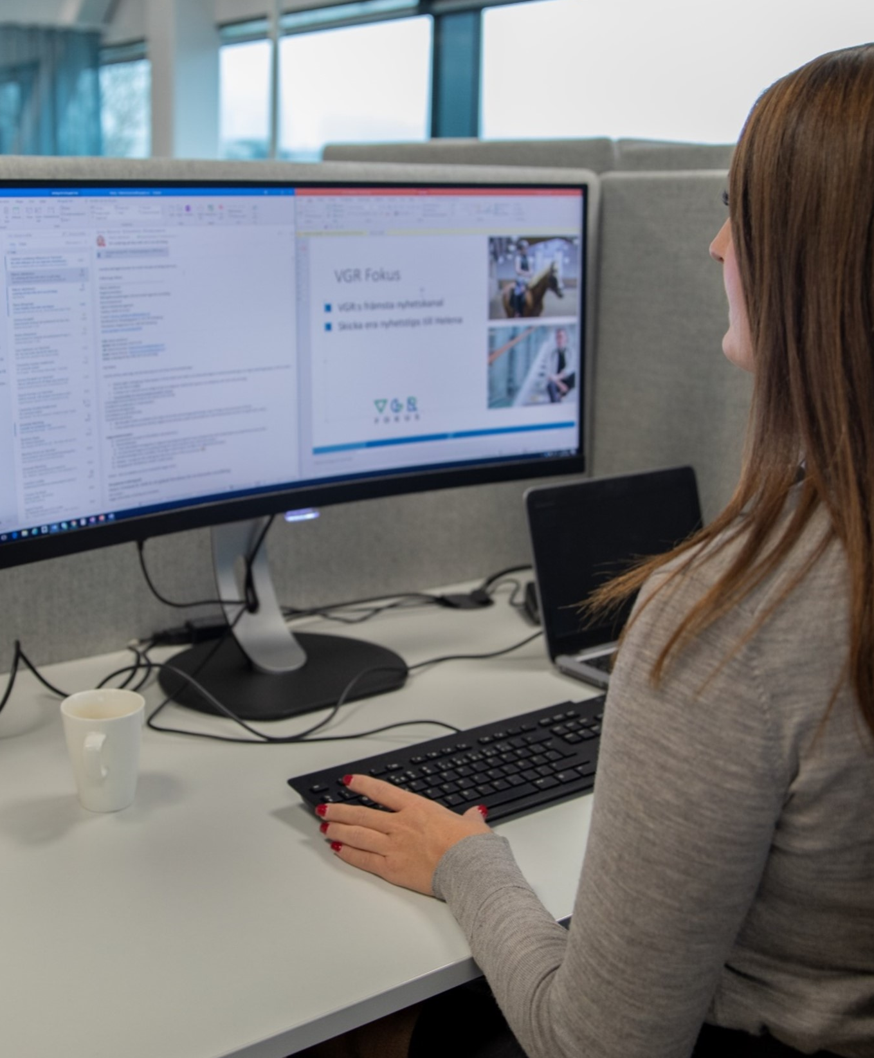
Lugn zon
För dig som vill ha en lugnare arbetsmiljö.
Här ska samtal och gemensamt arbete ske på en dämpad och hänsynsfull nivå.
Här kan du passivt delta i teams och telefonmöten.
Lugn zon

Slide 9
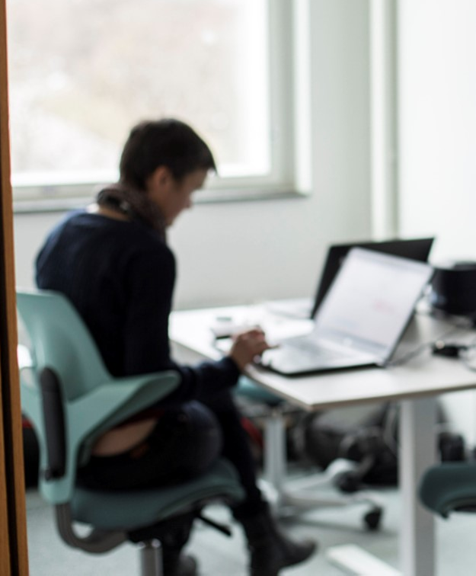
Tyst zon
För dig som vill ha en helt tyst miljö, där du inte blir störd av andra.
Här kommunicerar du med andra genom, sms, mejl eller chatt.
Glöm inte att dina enheter skall vara på ljudlöst.
Tyst zon

Slide 10
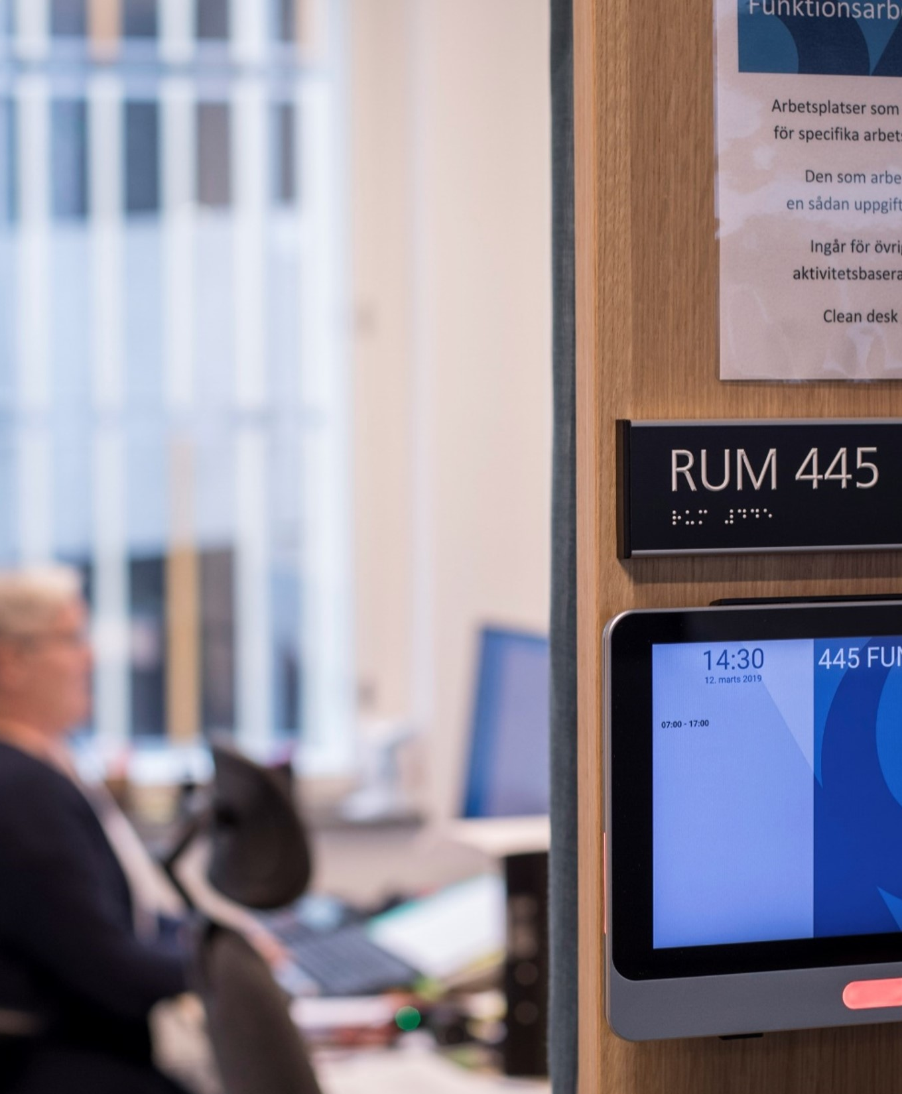
Funktionsarbetsplatser
En arbetsplats kopplat till specifika behov eller arbetsuppgifter.
Clean desk gäller även här.
När funktionsarbetsplatsen inte nyttjas är den tillgänglig för alla.
Den som har en funktionsarbetsplats har alltid förtur.
Funktionsarbetsplats bestäms av chef och kontorets servicechef, utifrån behov.
Funktions-arbetsplats

Slide 11
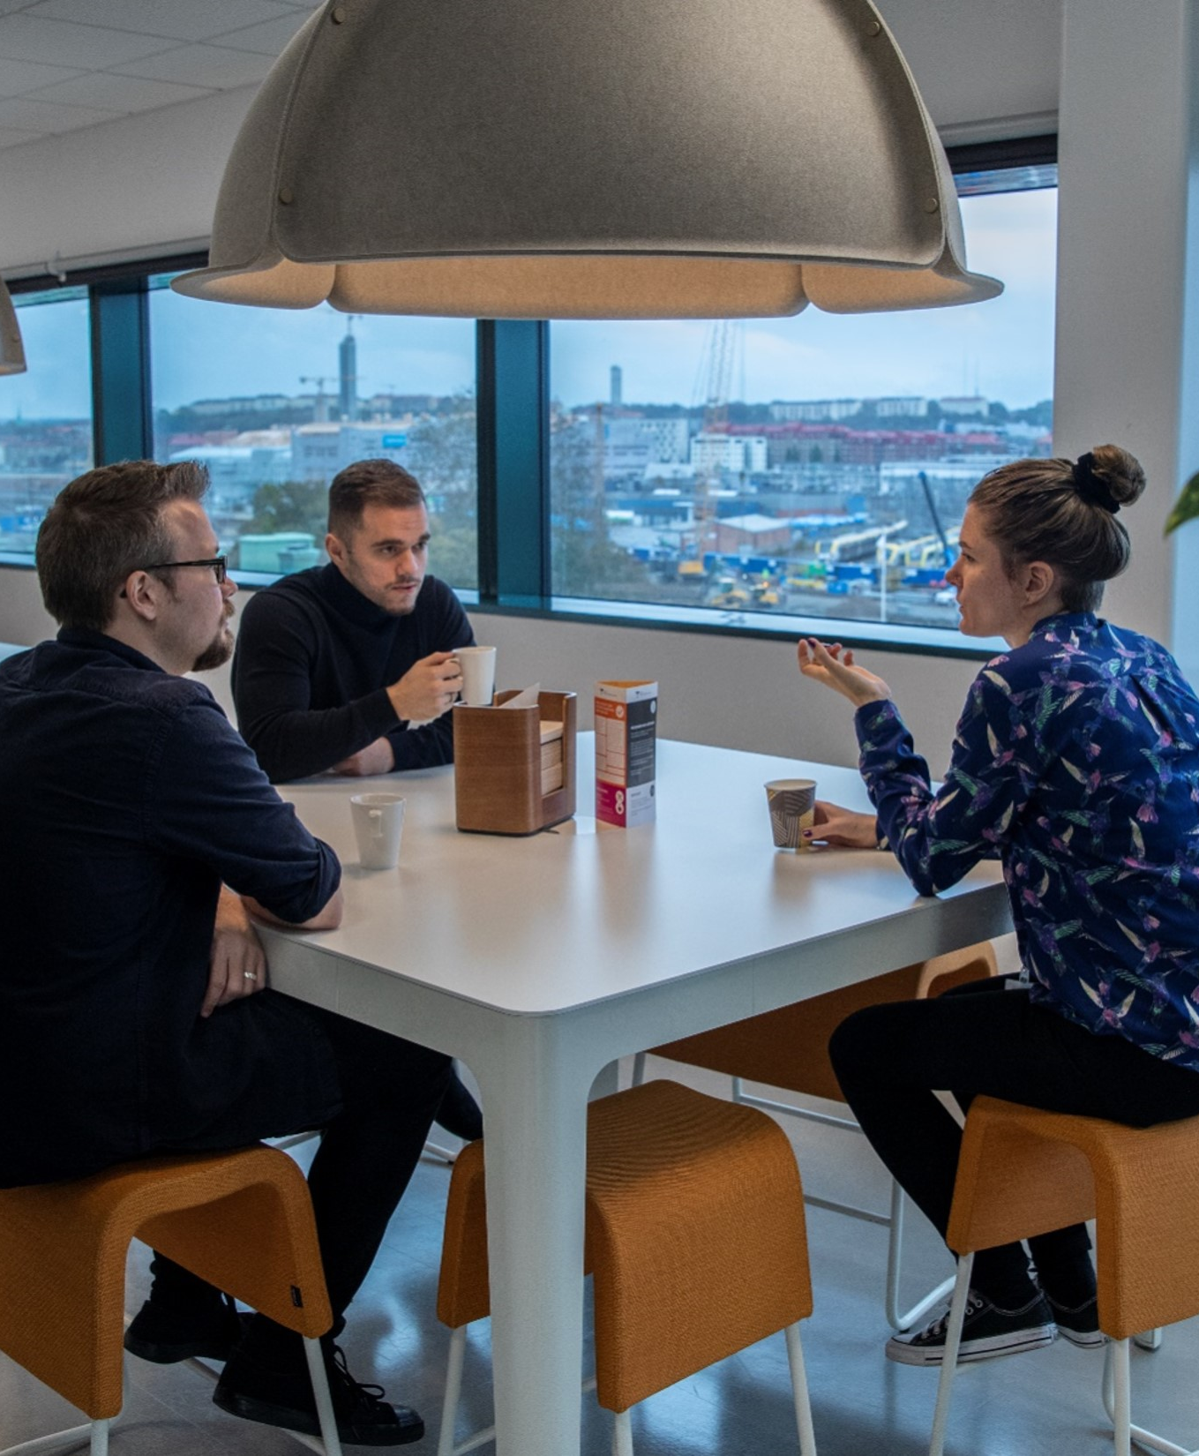
Möten
Anpassa storleken på mötesrum efter antal deltagare.
Avboka mötesrum om mötet ställs in.
Checka in och ut. Du har totalt 20 minuter på dig – 10 minuter före och 10 minuter efter mötets start – därefter blir rummet bokningsbart.

Slide 12
Tips!
Ha för vana att kolla hur många mötesdeltagare som kommer medverka digitalt och anpassa ditt mötesrum därefter.
När du tackar ”ja” till ett möte, ange om du kommer delta digitalt eller närvara på plats
Hela huset är en arbetsplats! Ha gärna möten i de öppna samarbetsytorna.

Slide 13
Hur hanteras frågor gällande den fysiska arbetsmiljön?
Prata med din närmsta chef, som lyfter relevanta frågor vidare till ansvarig servicechef på Arbetsplatsservice.
Frågor av större karaktär lyfts sedan vidare till, i tur och ordning
Operativ fastighet- och servicegrupp
Strategiskt råd
Notes:
Operativ fastighet- och servicegrupp
Servicechefer för Arbetsplatsservice
Fastighetsförvaltare för respektive kontor
Leveransansvarig IT
Processledare, arbetsplatsutveckling
Strategiskt råd
Strateg, Koncernstab HR
Områdeschef, Gemensam service
Fastighetschef, samhällsfastigheter
Enhetschef, användarnära tjänster Koncernstab digitalisering
Verksamhetschef, Hälsan och stressmedicin
Processledare, arbetsplatsutveckling

Slide 14
Samtalsfrågor
Hur väljer du din arbetsplats? Är det beroende på arbetsuppgift, kollegor eller något annat?
Har du någon yta som är din favorit? Tipsa dina kollegor!
Vilka miljöer passar för vilka arbetsuppgifter, t.ex. teams-möten?
Hur gör du för att ta reda på var dina kollegor/din chef/dina medarbetare är?

